Slide 1
Área Tecnologías de Información y Ciberseguridad
Fundamentos de Hardware y Software (TI2013)
Primavera 2021
Material Elaborado Docente Boris Astorga.

Slide 2
Unidad 1
Computadoras personales, portátiles y otros dispositivos móviles.
Material Elaborado Docente Boris Astorga.

Slide 3
Fuentes de poder
Material Elaborado Docente Boris Astorga.

Slide 4
Objetivo de la clase
– Definición de fuente de poder.
– Tipos de fuente de poder.
– Elementos de una fuente de poder.
Material Elaborado Docente Boris Astorga.

Slide 5
Definición de Fuente de Poder
La fuente de energía debe proporcionar suficiente alimentación a los componentes que se encuentran instalados, además de permitir que se agreguen otros componentes más adelante.
Si elige una fuente de energía que solo suministra alimentación a los componentes actuales, es posible que deba reemplazarla cuando se actualicen otros componentes.
Material Elaborado Docente Boris Astorga.

Slide 6
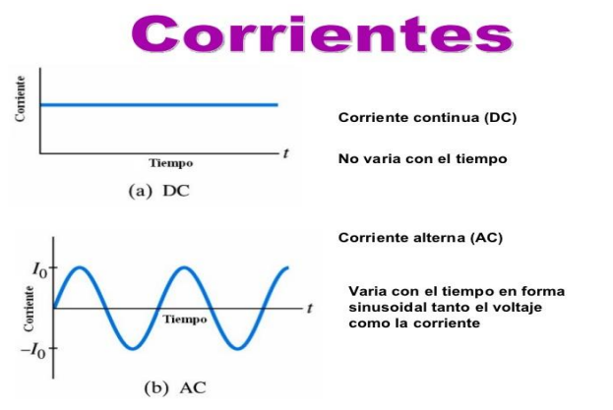
La fuente de poder convierte la alimentación de corriente alterna (CA) que proviene de un tomacorriente de pared en alimentación de corriente continua (CC), que tiene un voltaje inferior.
Para todos los componentes internos de la PC, se requiere alimentación de CC.
Material Elaborado Docente Boris Astorga.

Slide 7
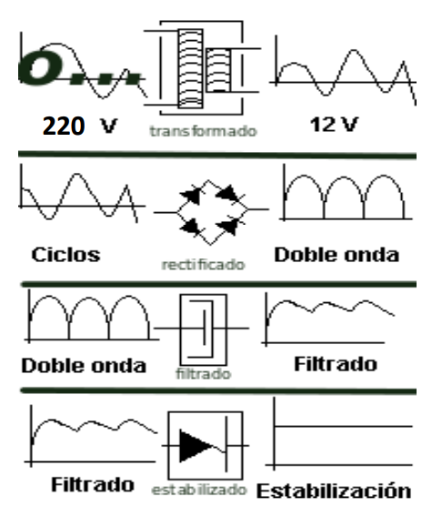
ETAPAS transformación del voltaje en la fuente de poder.
• TRANSFORMACIÓN: En esta etapa se reduce el voltaje inicial (220V) que son los que nos da la red.
• RECTIFICACIÓN: Convierte la corriente alterna en continua.
• FILTRACIÓN: permite disminuir el rizado o filtración a la señal continúa.
• REGULADOR: Mantiene o estabiliza la tensión en un valor establecido .
Material Elaborado Docente Boris Astorga.

Slide 8
Factores para seleccionar la fuente de poder.
Existen tres factores de forma principales para las fuentes de energía:
Tecnología avanzada (AT, Advanced Technology).
AT extendida (ATX, AT Extended) y ATX12V.
ATX12V es el factor de forma que se usa con más frecuencia en las PC actuales.
Material Elaborado Docente Boris Astorga.

Slide 9

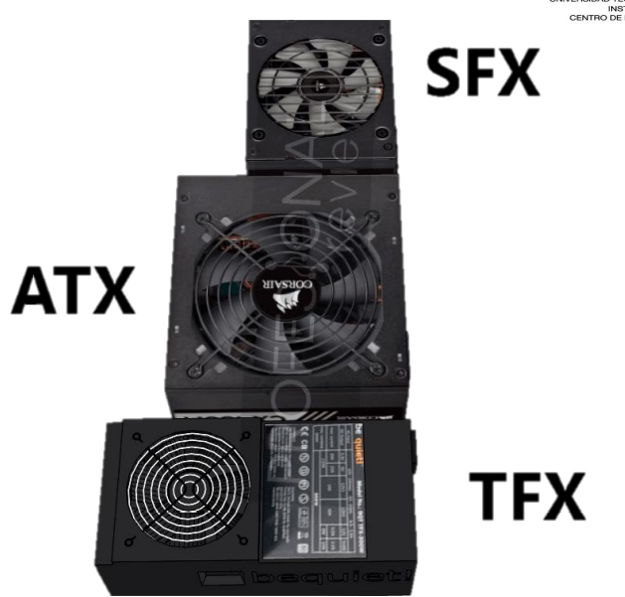
Factores para seleccionar la fuente de poder.
Tamaño:
Material Elaborado Docente Boris Astorga.

Slide 10

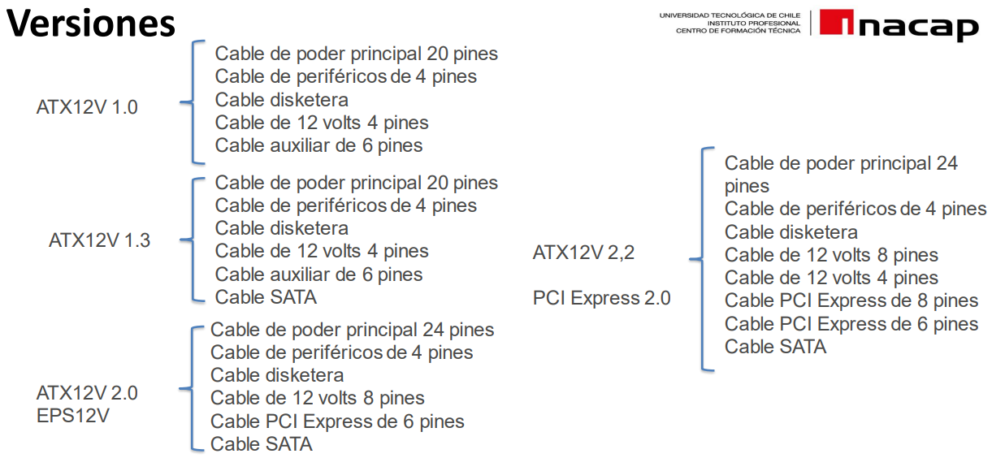
Factores para seleccionar la fuente de poder.
Material Elaborado Docente Boris Astorga.

Slide 11
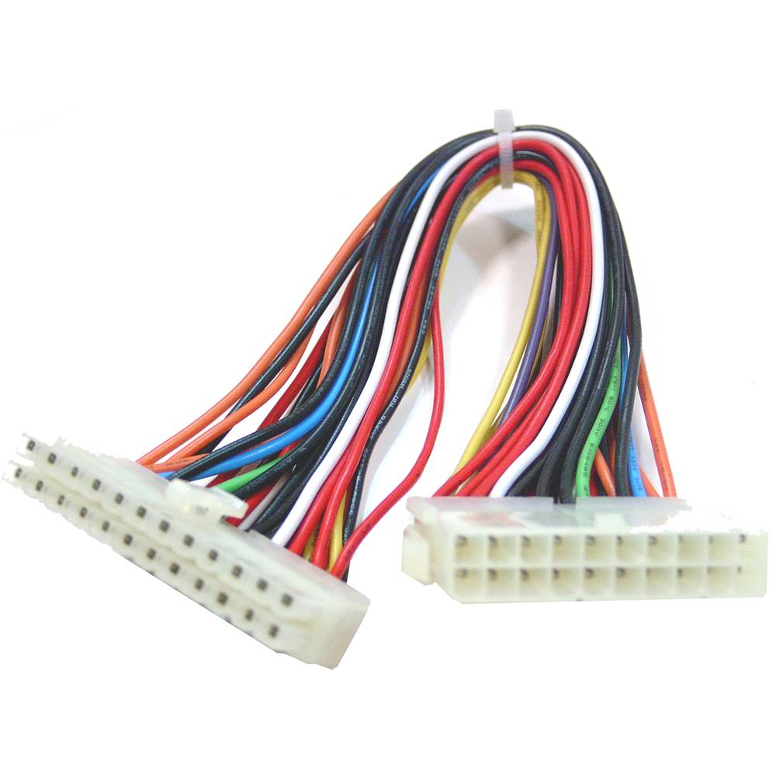
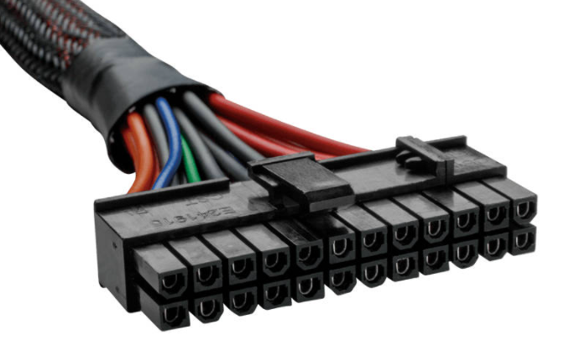
Cables de la fuente de poder.
Material Elaborado Docente Boris Astorga.

Slide 12

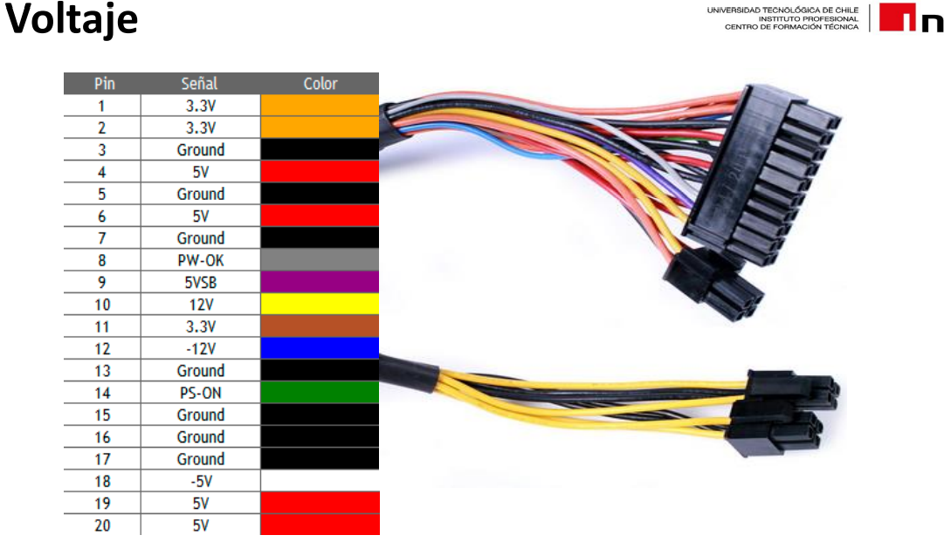
Voltaje Cables de la fuente de poder.
Material Elaborado Docente Boris Astorga.

Slide 13
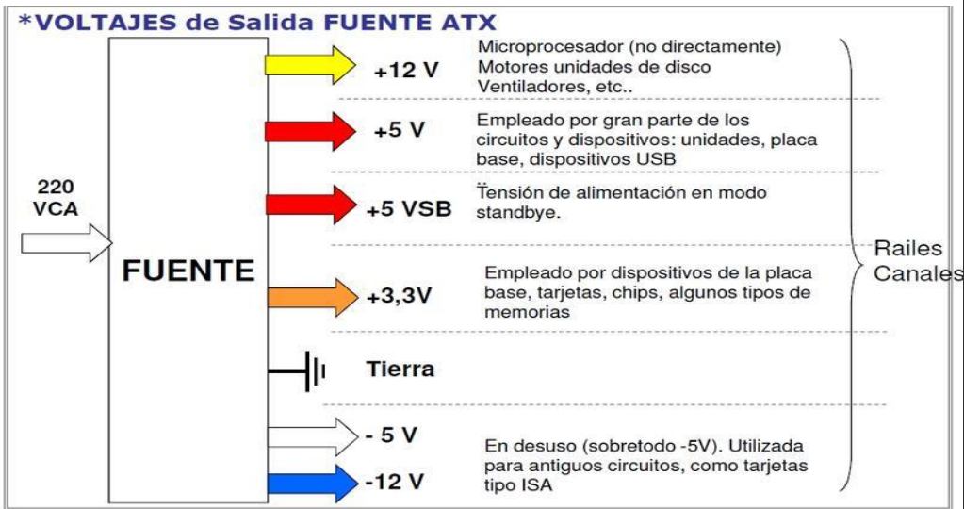
Material Elaborado Docente Boris Astorga.

Slide 14
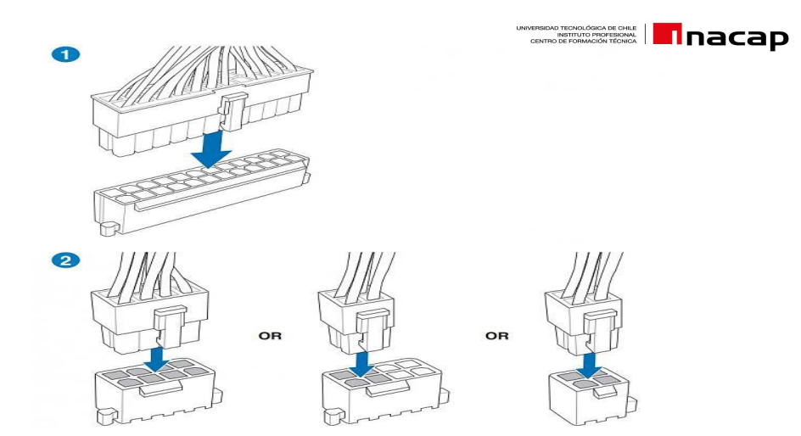

Forma de inserción de cables de la fuente de poder en conectores de la Placa Madre .
Material Elaborado Docente Boris Astorga.

Slide 15
Conectores de la Fuente de poder.
Material Elaborado Docente Boris Astorga.

Slide 16
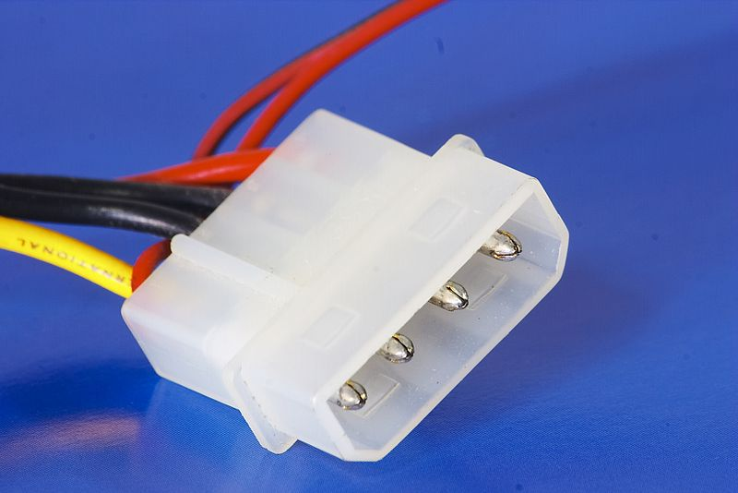
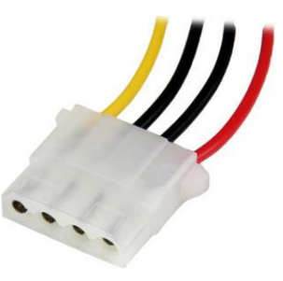
Conector Molex
• El conector Molex se conecta a las unidades ópticas, a los discos duros o otros dispositivos que usan tecnología más antigua.
Material Elaborado Docente Boris Astorga.

Slide 17

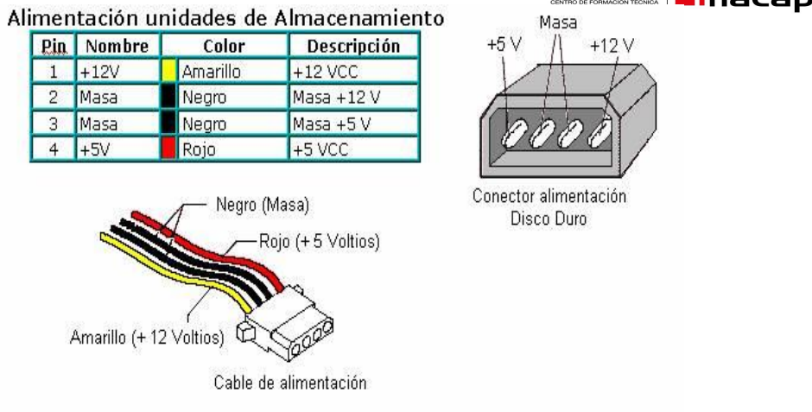
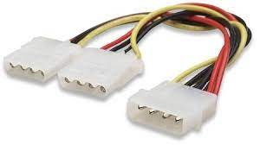
Conector Molex
Material Elaborado Docente Boris Astorga.

Slide 18
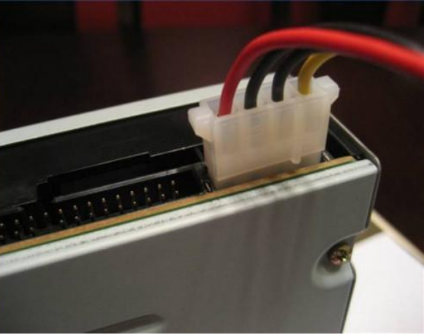
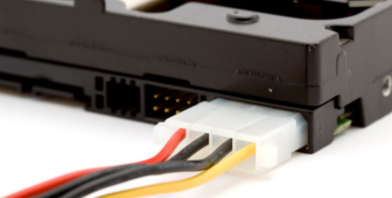
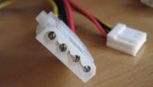
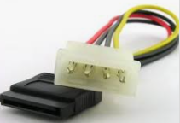
Conector Molex
Material Elaborado Docente Boris Astorga.

Slide 19
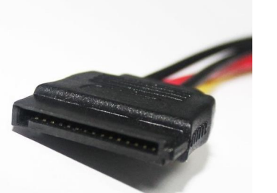
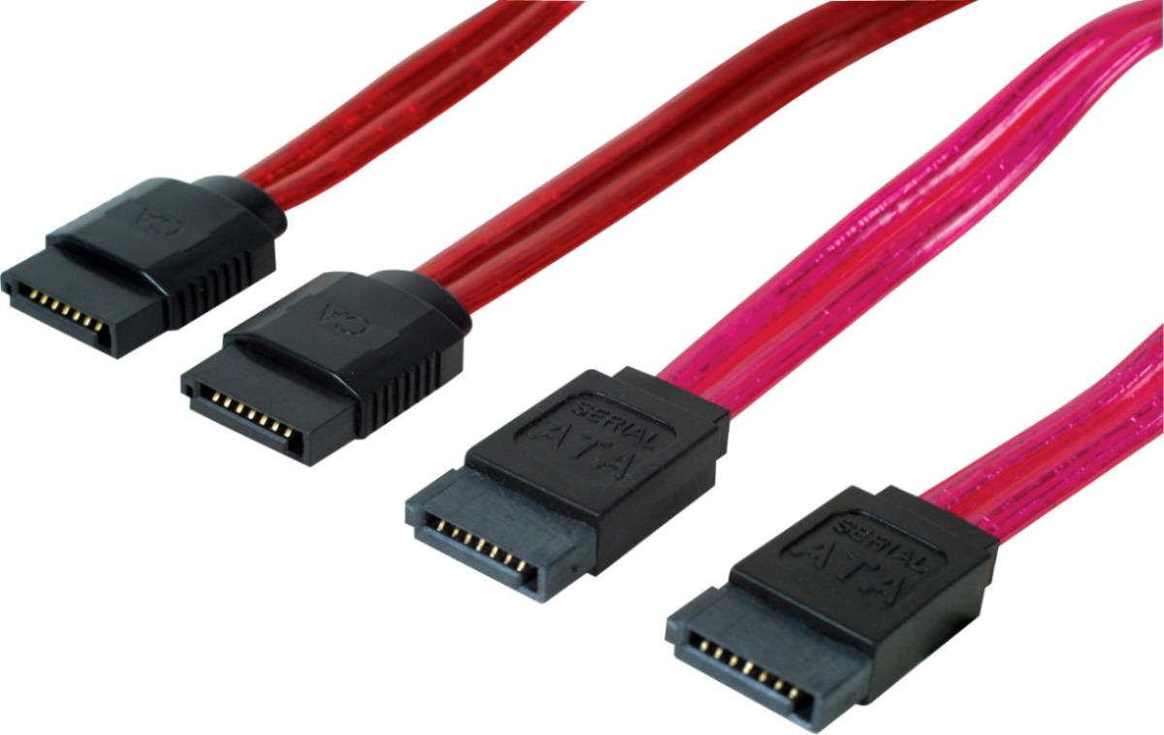
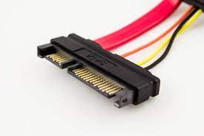
Conector Sata Alimentación-Datos
El conector SATA se conecta a una unidad óptica o un disco duro.
El conector SATA es más ancho y más delgado que el conector Molex.
Material Elaborado Docente Boris Astorga.

Slide 20
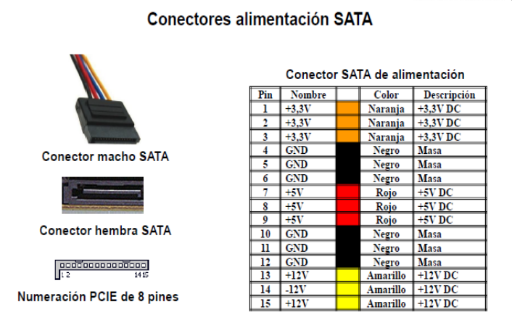
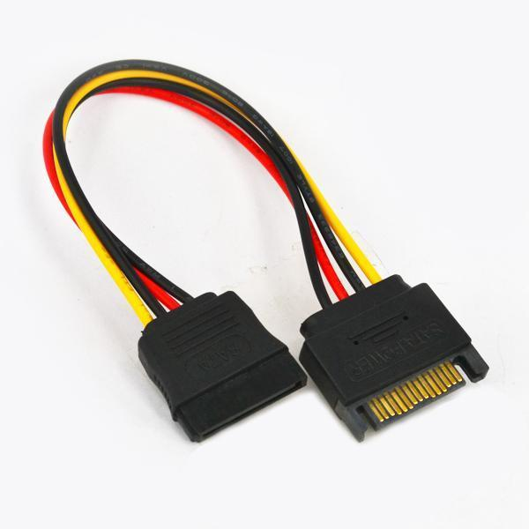
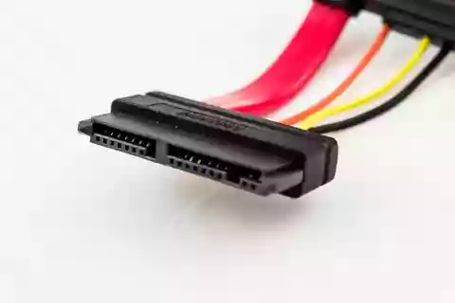
Conector Sata Alimentación-Datos
Material Elaborado Docente Boris Astorga.

Slide 21
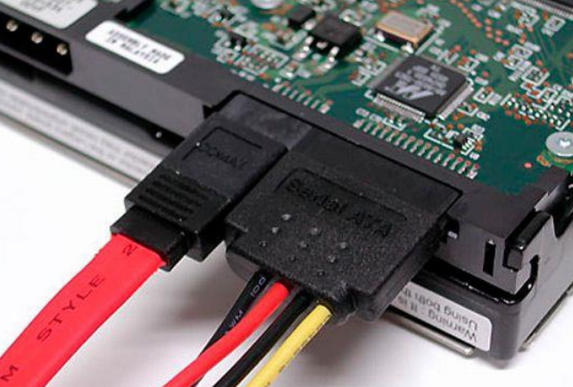
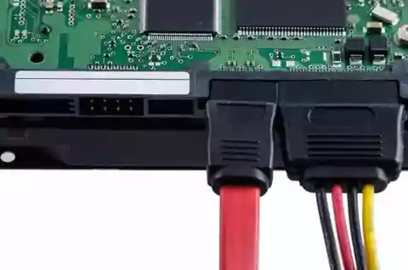
Conector Sata Alimentación-Datos
Material Elaborado Docente Boris Astorga.

Slide 22
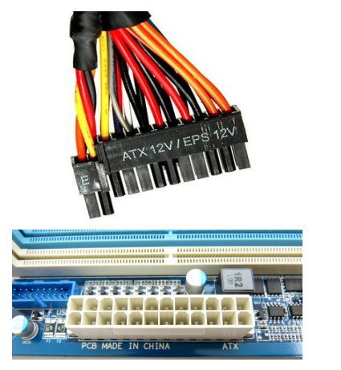
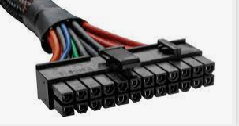
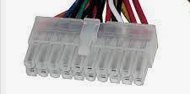
Conector Atx
El conector ranurado de 20 o 24 pines se conecta a la motherboard .
El conector de 24 pines tiene dos filas de 12 pines cada una, y el conector de 20 pines tiene dos filas de 10 pines cada una .
Material Elaborado Docente Boris Astorga.

Slide 23
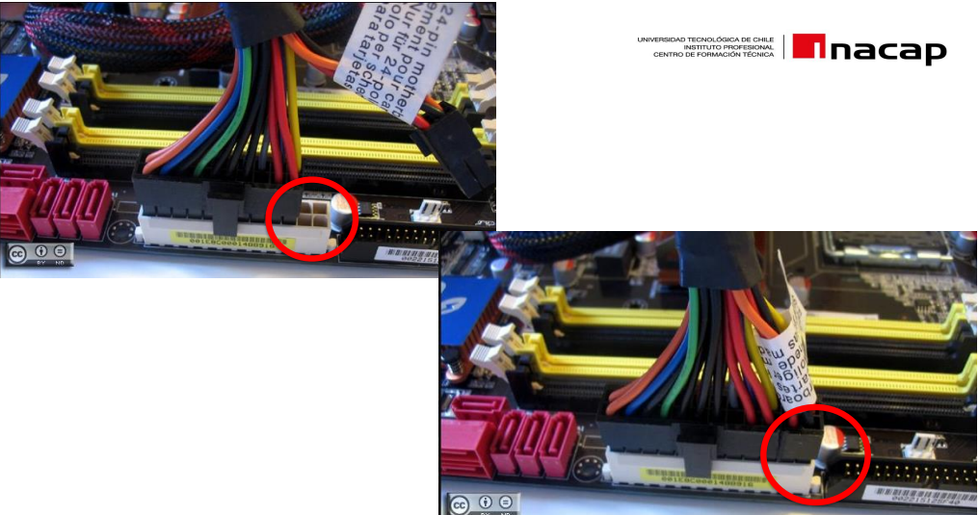

Conector Atx
Material Elaborado Docente Boris Astorga.

Slide 24
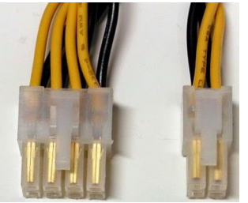
Conector Atx 12v /EPS 12 23
• El conector de alimentación auxiliar de 4 a 8 pines tiene dos filas de dos a cuatro pines y alimenta a todas las áreas de la motherboard.
• Se utiliza para alimentar a la CPU.
Material Elaborado Docente Boris Astorga.

Slide 25
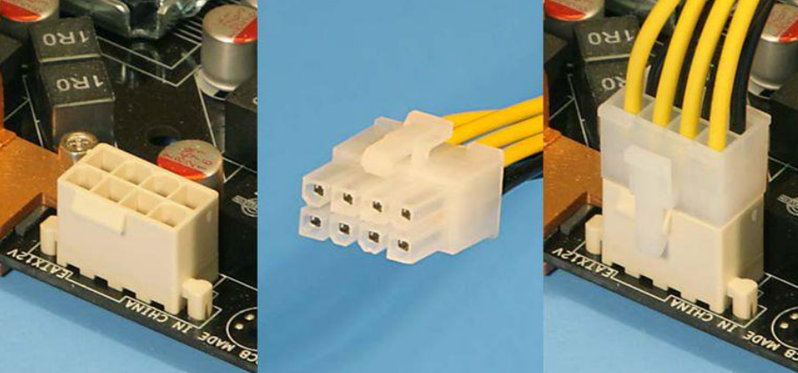
Conector Atx 12v /EPS 12 23
Material Elaborado Docente Boris Astorga.

Slide 26
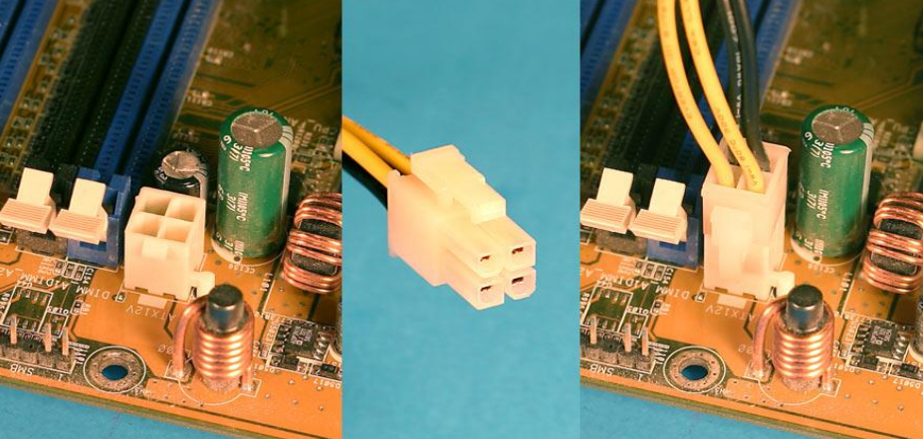
Conector Atx 12v /EPS 12 23
Material Elaborado Docente Boris Astorga.

Slide 27
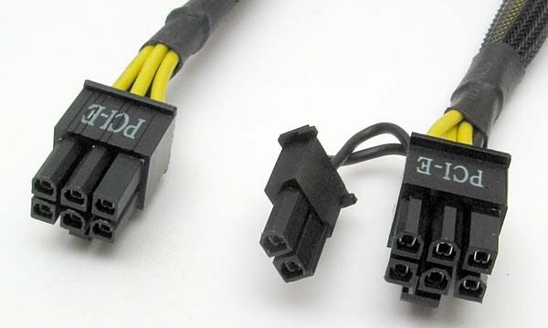
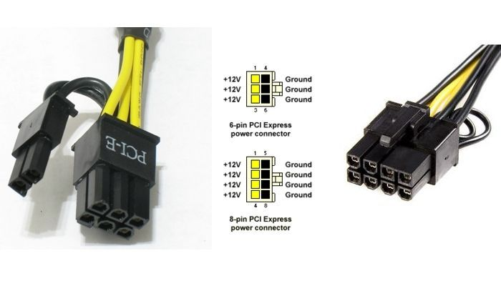
Conector PCIe
Un conector de alimentación PCIe de 6 a 8 pines tiene dos filas de tres a cuatro pines y alimenta a otros componentes internos como lo son las tarjetas graficas
Material Elaborado Docente Boris Astorga.

Slide 28
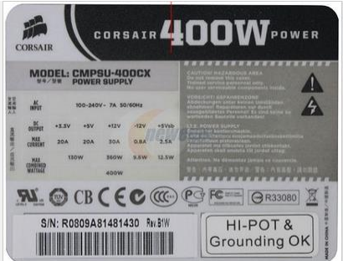
Potencia suministrada por la fuente de poder:
• La potencia es la segunda cosa más importante en una fuente de poder, se deben adquirir fuentes certificadas y de una marca reconocida, esto evitara que caigamos en falsa publicidad de fuentes que no otorgan la potencia anunciada .
Material Elaborado Docente Boris Astorga.

Slide 29
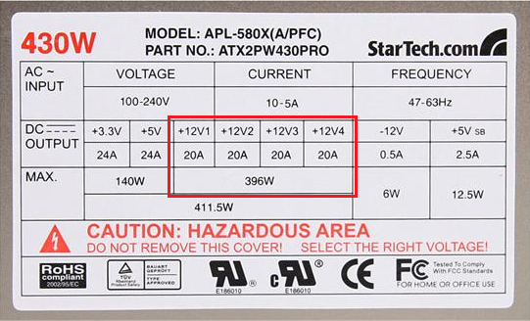
Potencia suministrada por la fuente de poder:
La potencia que requerimos para una PC se saca al sumar la potencia requerida por todos los componentes
(Procesador, memorias ram, discos duros, ventiladores extra, Leds, Tarjeta de vídeo, unidades ópticas, etc),
posteriormente al resultado se le suman 150 o 200 W, esto permitirá que tengamos un buen colchón de potencia en caso de que necesitemos hacer Overclock.
Material Elaborado Docente Boris Astorga.

Slide 30
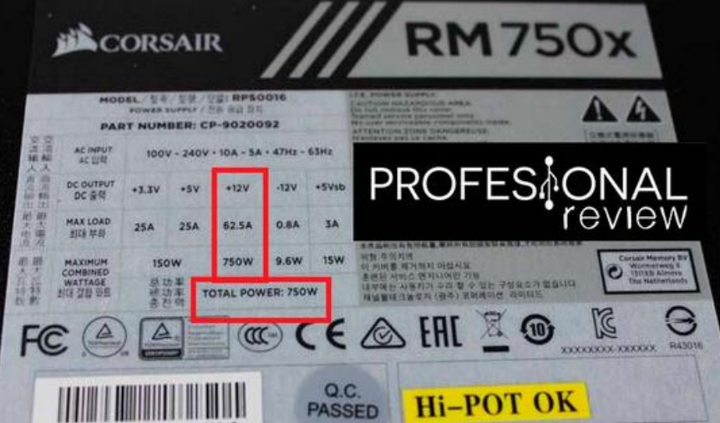
Potencia suministrada por la fuente de poder:
¿Cómo puedo medir la potencia de mi fuente de alimentación?
Hay aplicaciones que te ayudan a validar la potencia que tienen ciertas fuentes de energía. Aunque puedes calcularla tú mismo.
Es tan sencillo cómo ir donde dice “+12V” y multiplicarlo el amperaje
Calculadora de fuente de alimentación - Calculadora de PSU | OuterVision
Material Elaborado Docente Boris Astorga.

Slide 31
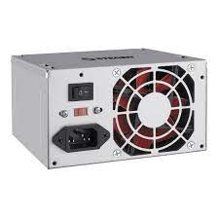
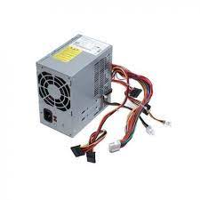
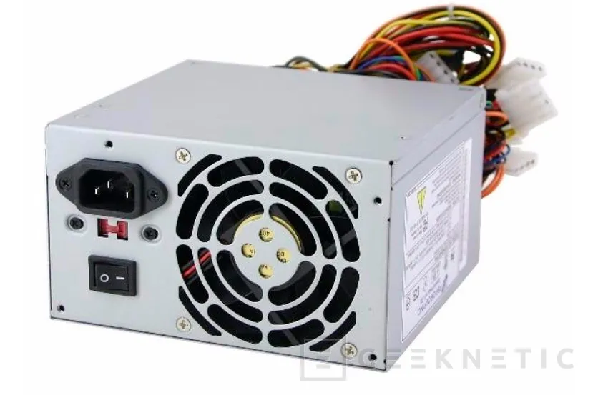
Tipos de Fuentes de poder.
Fuente de poder genérica: Se reconoce a esta fuente por su bajo precio, sin embargo la calidad es cuestionable y raramente proveen la misma potencia que muestran en sus especificaciones.:
Material Elaborado Docente Boris Astorga.

Slide 32
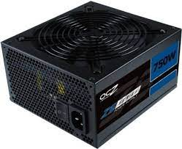
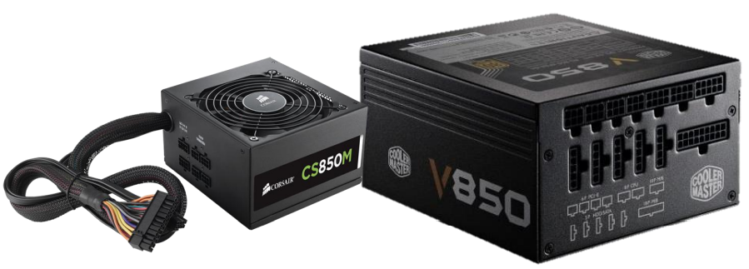
Tipos de Fuentes de poder.
Fuente de poder Modular:
Básicamente este tipo de fuentes toman el mismo concepto que las fuentes semimodulares, sin embargo la diferencia recae es que todos los cables pueden ser colocados o retirados.
Material Elaborado Docente Boris Astorga.

Slide 33
Certificación de fuente de poder
80 Plus es un programa de certificación voluntaria destinada a promover el uso eficiente de la energía en las fuentes de poder (PSU). Lanzado en 2004 por Ecos Consulting, que certifica los productos que tienen más de un 80% de eficiencia energética, en un 20%, 50% y 100% de la carga nominal.
Es decir, tales fuentes de alimentación tendrán un desperdicio de 20% o menos de energía eléctrica en forma de calor en los niveles de carga especificados, reduciendo así el uso de electricidad y las facturas, en comparación con fuentes de alimentación menos eficientes
Material Elaborado Docente Boris Astorga.

Slide 34
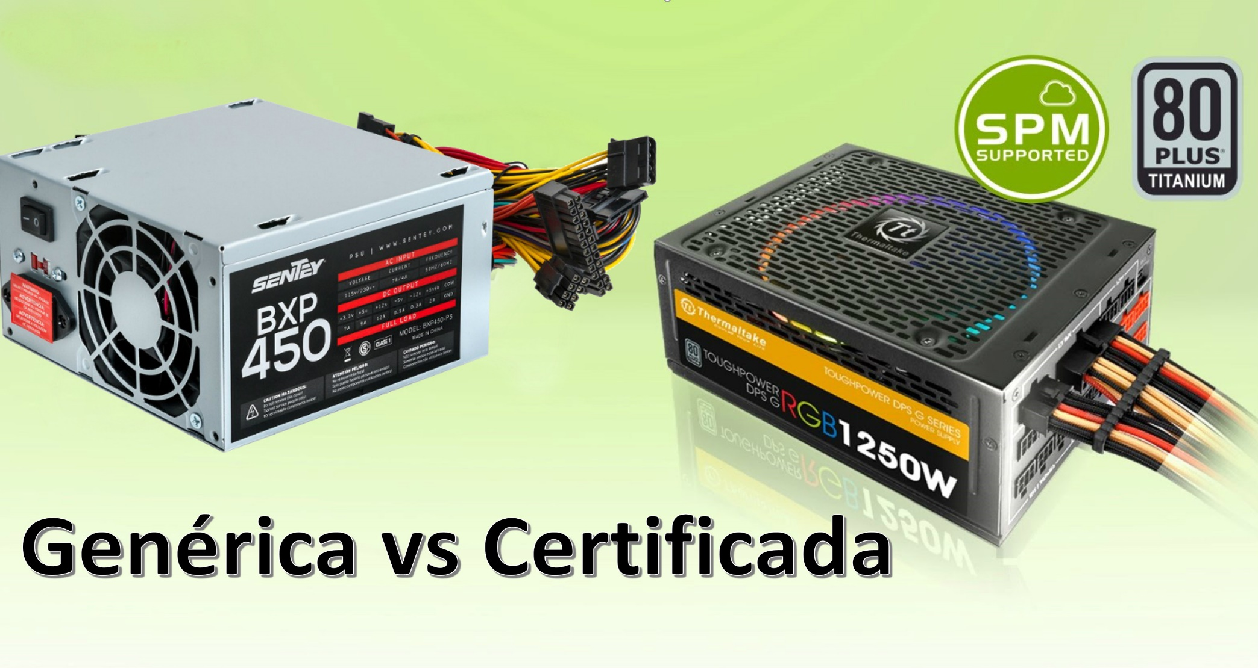
En términos simples
Eficiencia (%): el grado de eficiencia de la circuitería de la fuente de alimentación entre la potencia total consumida por la fuente y la potencia que suministra al computador.
Esto es, que si una fuente con una eficiencia del 80% está consumiendo 500W de la red eléctrica, en su salida (parte del computador) obtendremos 400W, el resto (20% = 100W) se consume en forma de calor y otros tipos de energía.
Material Elaborado Docente Boris Astorga.

Slide 35


Material Elaborado Docente Boris Astorga.

Slide 36
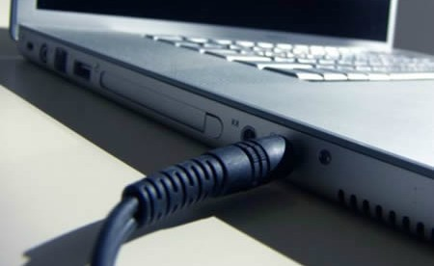
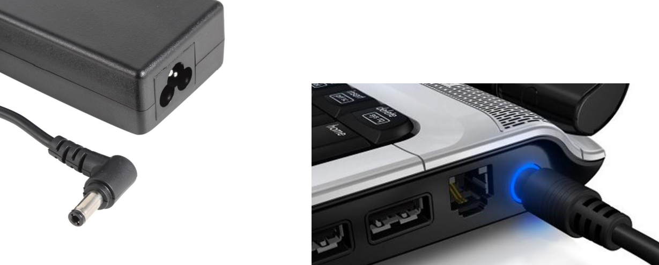
Fuente de poder Notebook
Material Elaborado Docente Boris Astorga.

Slide 37
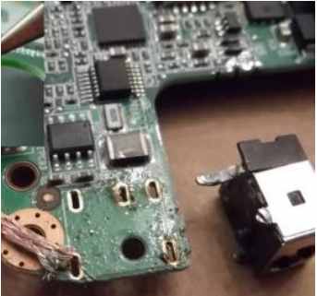
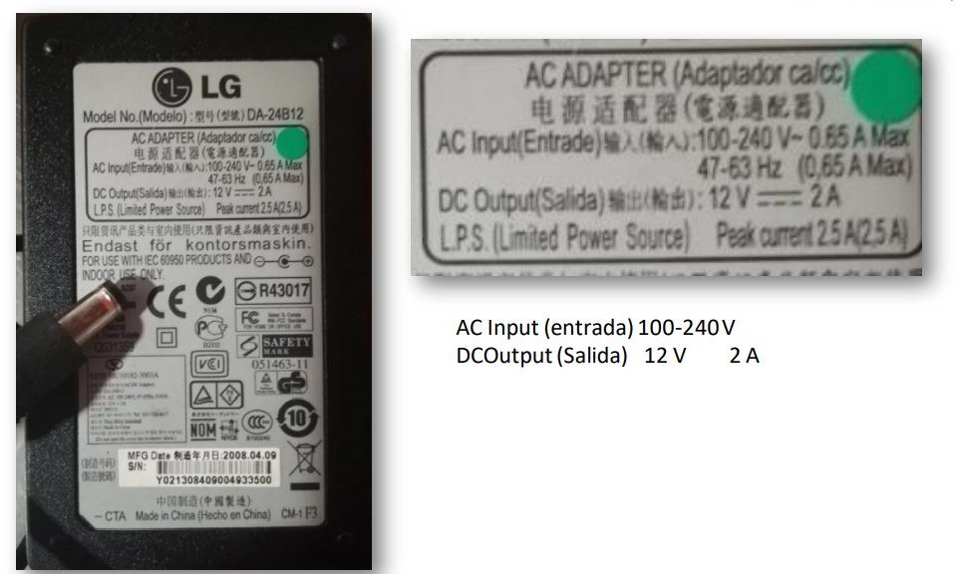
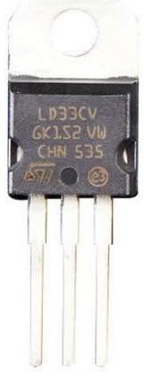
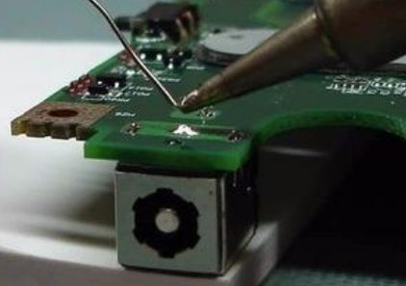
Fuente de poder Notebook Información Relevante
Fallas Comunes
Material Elaborado Docente Boris Astorga.

